Slide 1


ЧАЙНИКИ ЕЛЕКТРИЧНІ

Slide 2
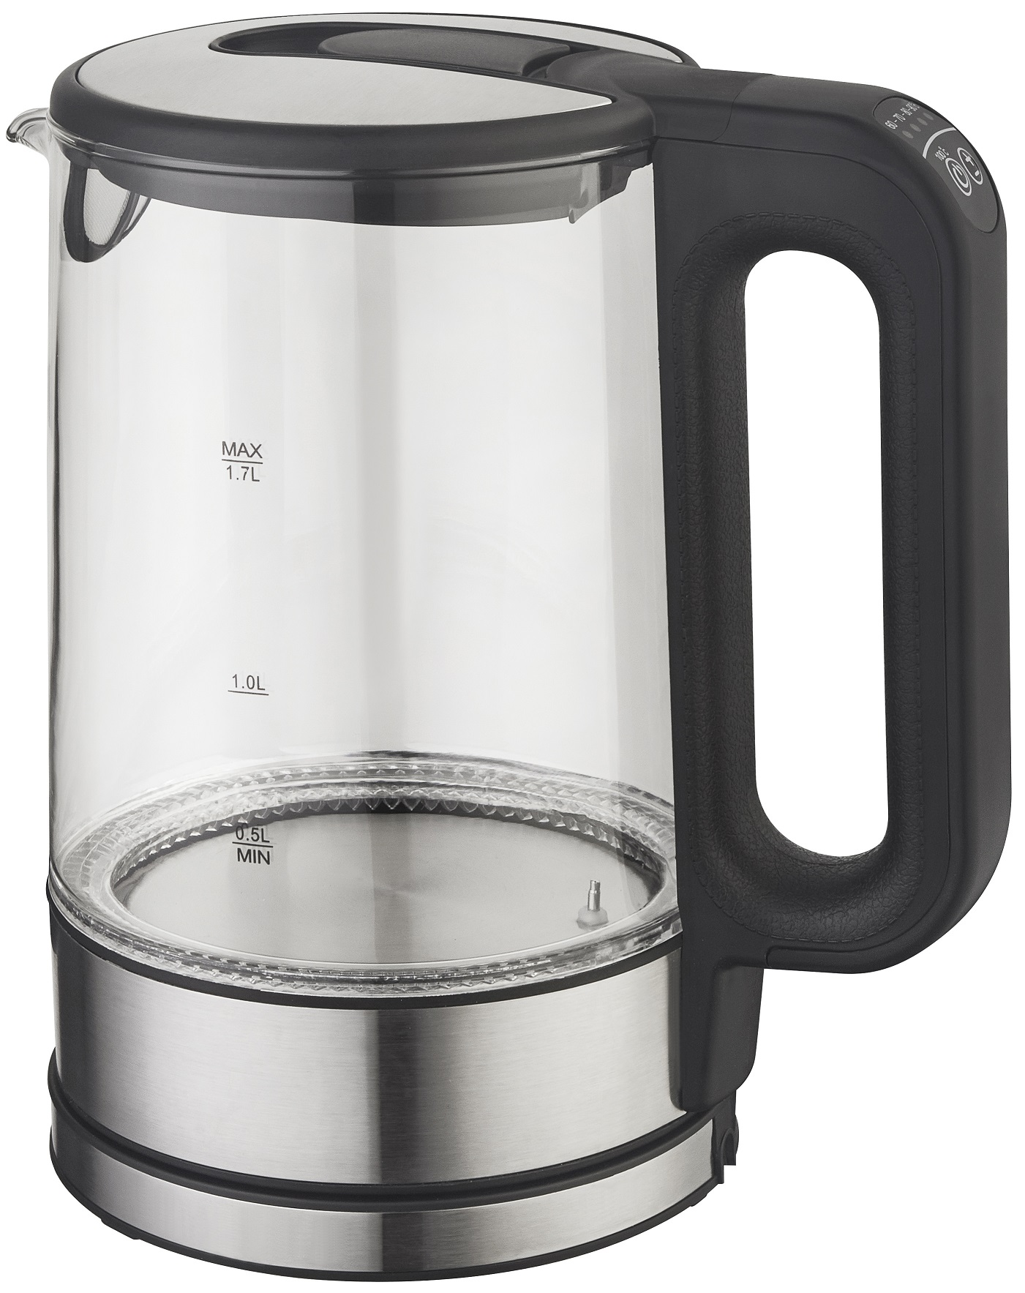
RKT85-GS Smart
Потужність 2200 Вт
Ємність 1,7 л
Електронне управління. Операція з двома кнопками: легко та коректно
Регулювання температури води 40 ⁰, 70 ⁰, 80 ⁰, 90 ⁰ , 100 ⁰
- Кольорові індикатори температури води
- Підтримування температури води
Закритий нагрівальний елемент з нержавіючої сталі
Поворот на 360⁰
Автоматичне відключення при закипанні
Захист від перегріву
Шкала рівня води
Знімний фільтр
Корпус: міцне термостійке скло

Slide 3
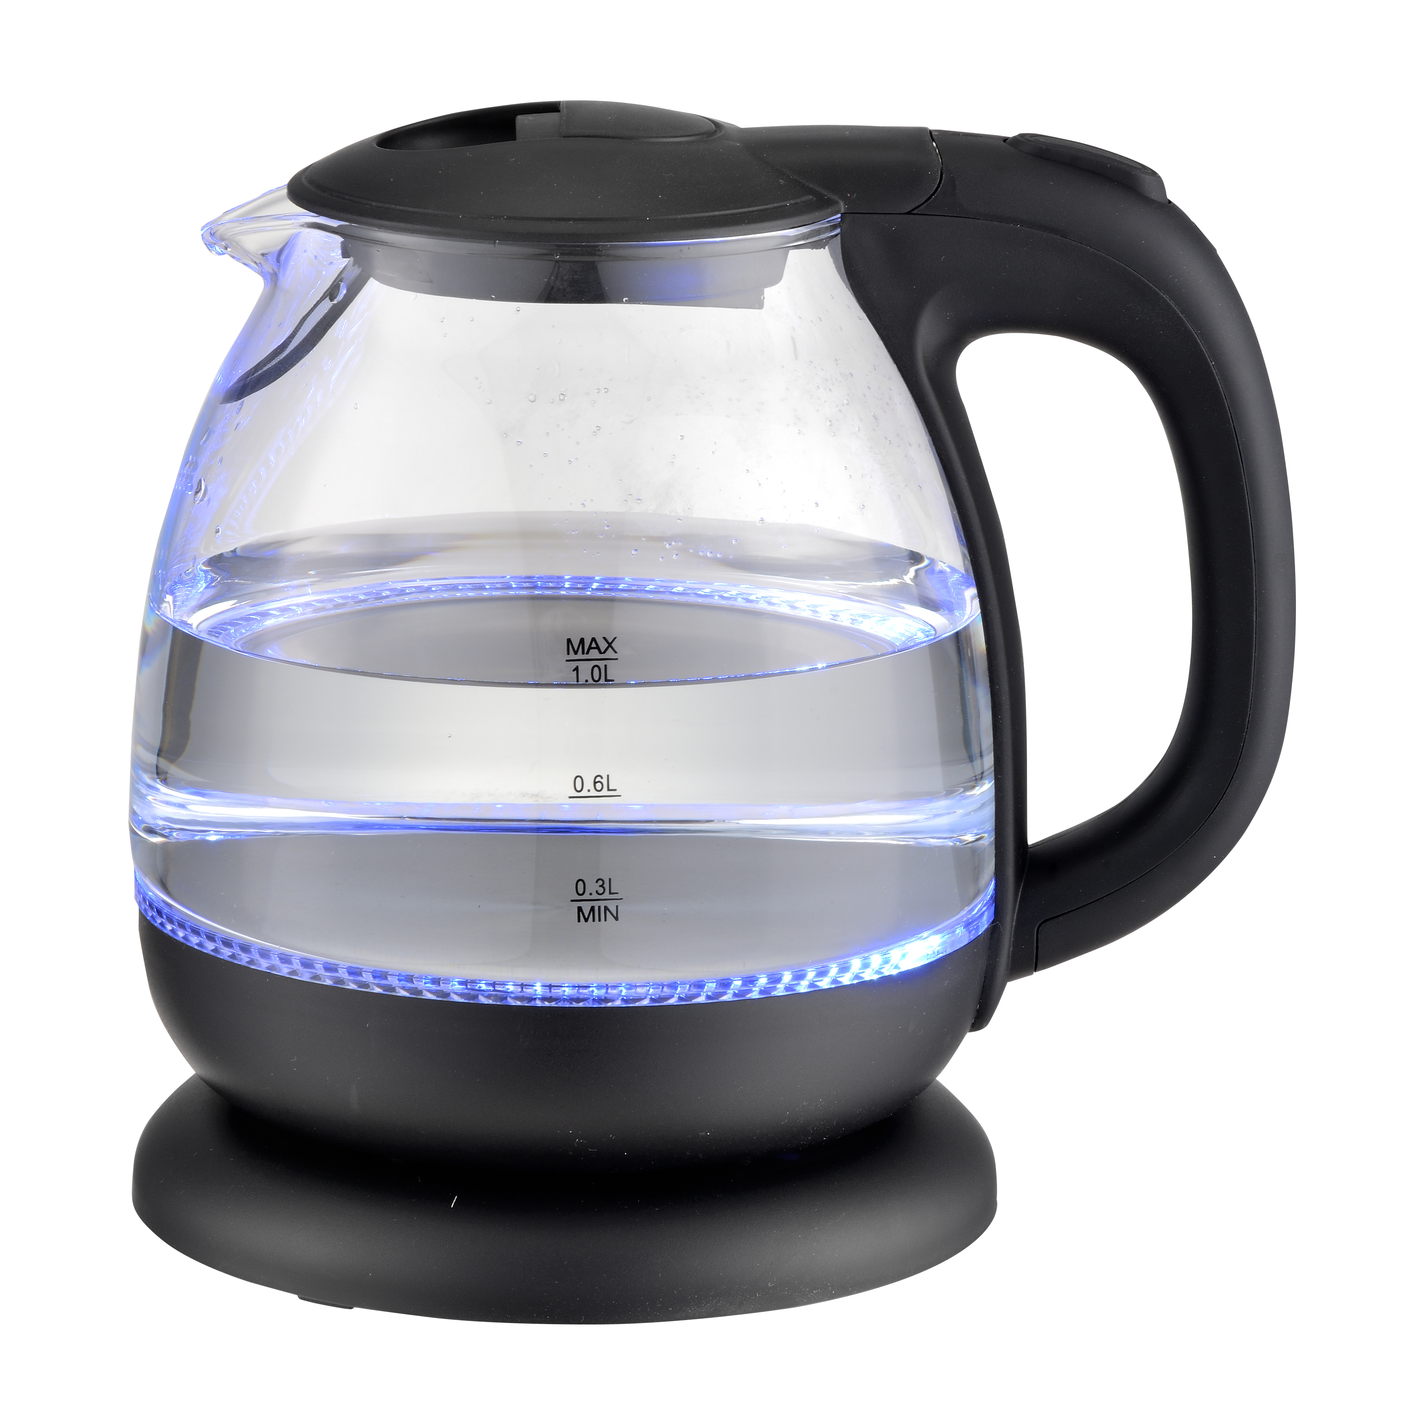
RKT80-B
Потужність 1100 Вт
Ємність 1 л
Закритий нагрівальний елемент з нержавіючої сталі
Поворот на 360⁰
Автоматичне відключення при закипанні
Захист від протікання
Шкала рівня води
LED підсвітка
Знімний фільтр
Корпус: міцне термостійке скло
Колір пластика: чорний
Компактний скляний чайник

Slide 4
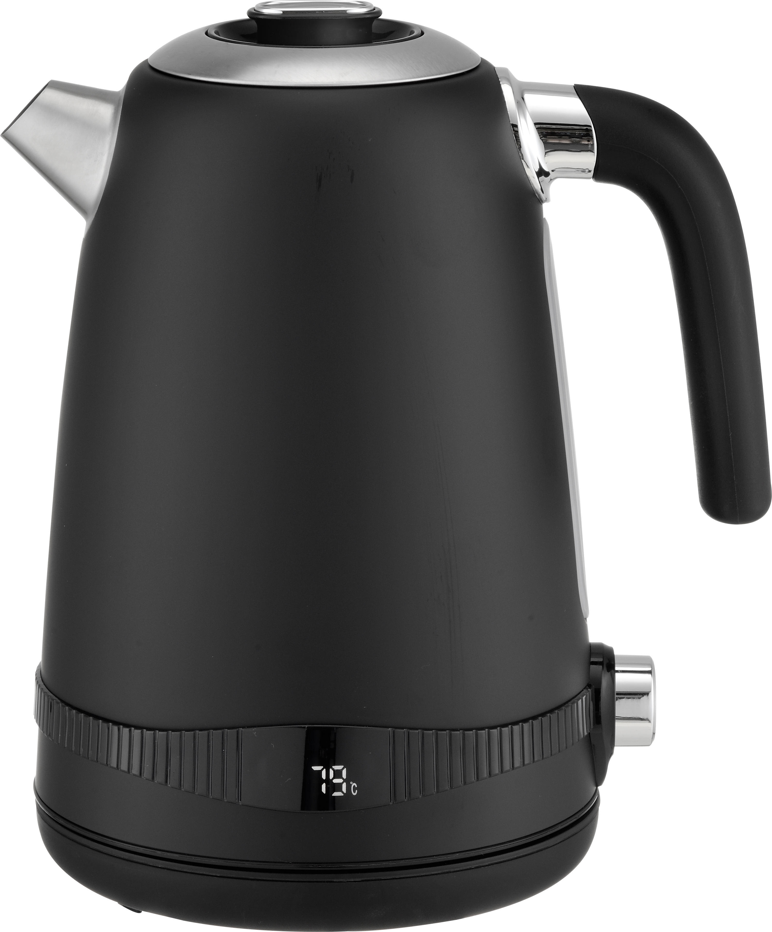
RKT79-B Smart
Потужність 2200 Вт
Ємність 1,7 л
Електронне управління: багатофункціональний джойстік (Sensor touch)
LCD дісплей
Регулювання температури води від 40 ⁰ до 100 ⁰
- Кольорові індикатори температури води
- Підтримування температури води
Закритий нагрівальний елемент з нержавіючої сталі
Поворот на 360⁰
Автоматичне відключення при закипанні
Захист від перегріву
Шкала рівня води
Знімний фільтр
Знімна кришка
Корпус: нержавіюча сталь. Колір: чорний

Slide 5
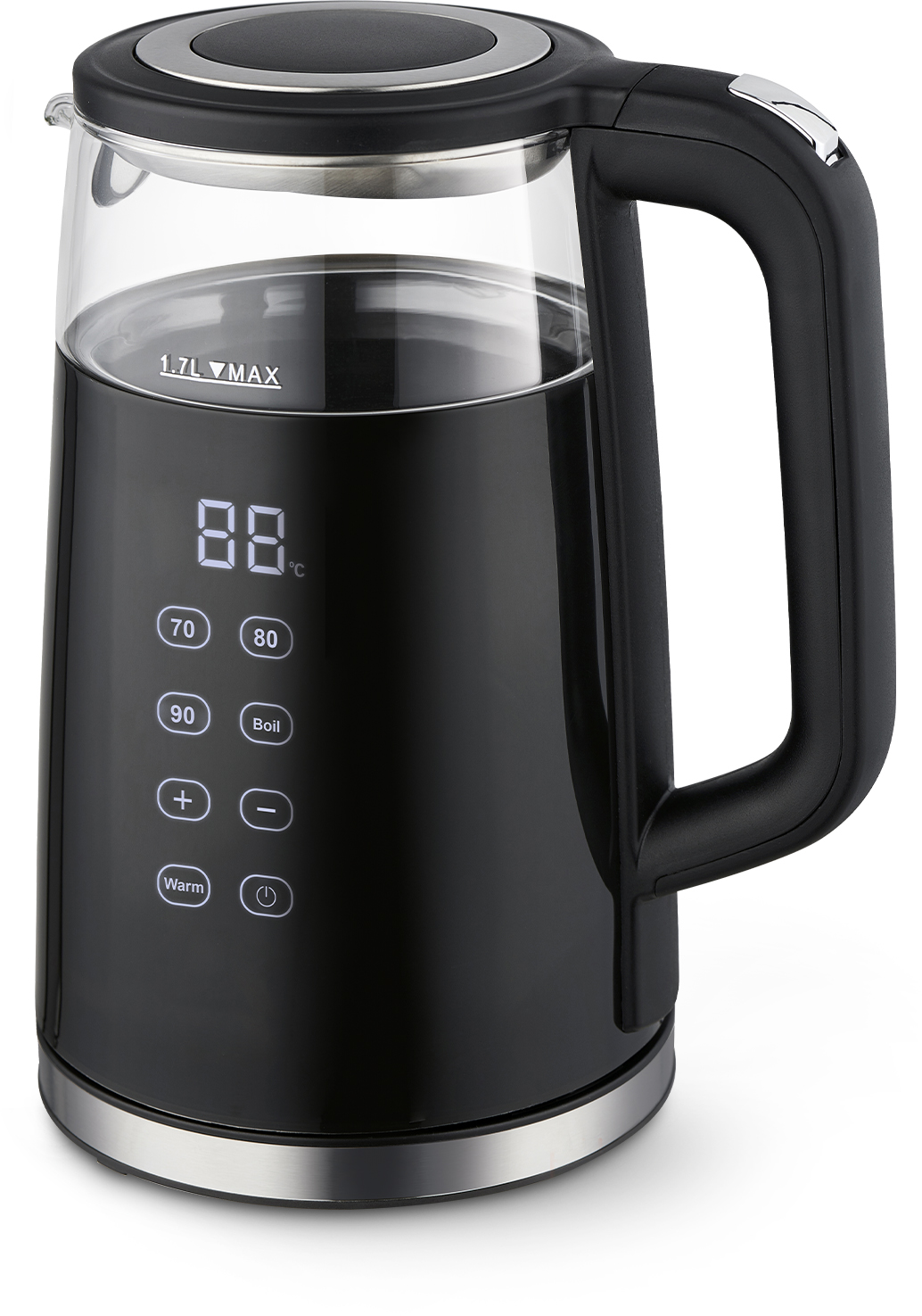
RKT86-GB Smart
Потужність 2200 Вт
Ємність 1,7 л
Електронне управління з функцією кип'ятіння та 13 рівнями налаштування температури для різних потреб
від 40 ⁰ до 100 ⁰
Великий дисплей для управління температурними режимами на корпусі
4 попередньо встановлені температурні режими: 70 ⁰, 80 ⁰, 90 ⁰ , 100 ⁰
- Підтримування температури води (2 години)
Закритий нагрівальний елемент з нержавіючої сталі
Поворот на 360⁰
Автоматичне відключення при закипанні
Захист від перегріву
Знімний фільтр
Корпус COOL TOUCH: міцне термостійке скло, покрите харчовим пластиком

Slide 6
Дякуємо за увагу!
ВІДДІЛ ПРОДАЖІВ
(044) 207-10-43 (вн.1028)
sale@rotex.ua
СЕРВІСНЕ ОБСЛУГОВУВАННЯ
(044) 207-10-47
support@rotex.net.ua
Україна, м. Київ

